Slide 1
LES BONBONS
Cette séquence est l'adaptation d’ « Une séquence en grande section - approche du phénomène de dissolution » tirée du document d'application des programmes 2002.

Slide 2
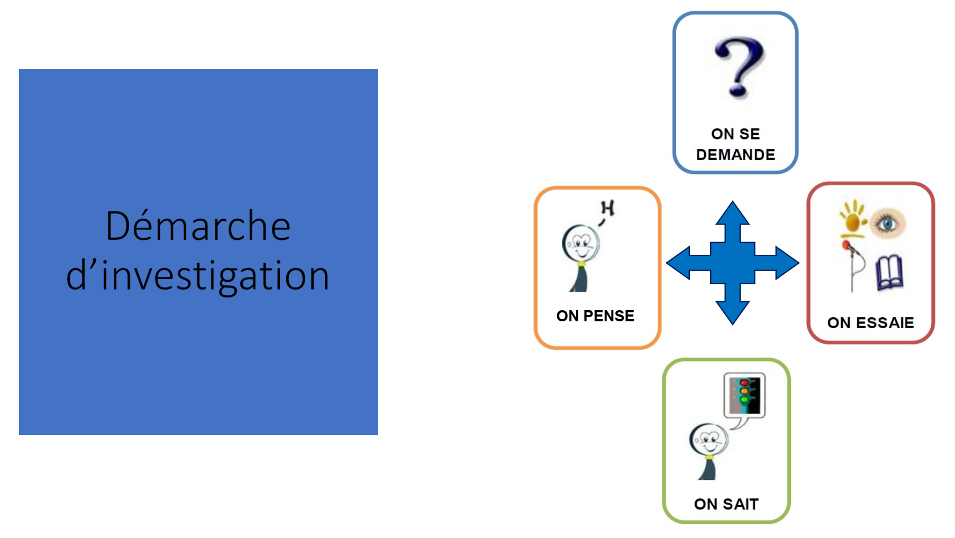

Slide 3
Séquence Testée DANS UNE CLASSE de ms-gs (23 élèves) école saint Exupéry - luisant
Séance 1 : Gratter les bonbons pour les rendre blancs
Matériel
- des bonbons enrobés type « smarties »
- matériel de grattage : ciseaux ; fourchettes ; couteaux ; tournevis ou râpes, des pièces de monnaie, limes à ongles, papier émeri …
- Des bonbons enrobés sont décolorés en les passant sous l’eau, avant l’arrivée des enfants. Ils sont mis négligemment sur la table.

Slide 4
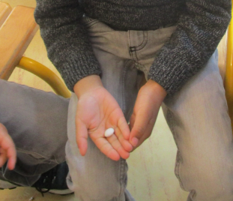
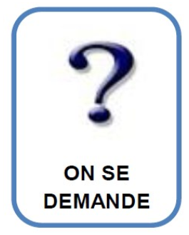
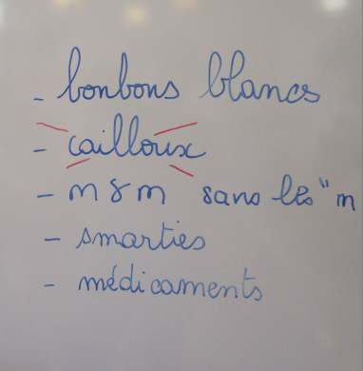
Déroulement de la séance 1
Faire deviner aux enfants ce que c’est (Passer en revue du vocabulaire : des médicaments ? Des boutons ? Des cailloux ? Noter les réponses et les remarques des enfants.

Slide 5
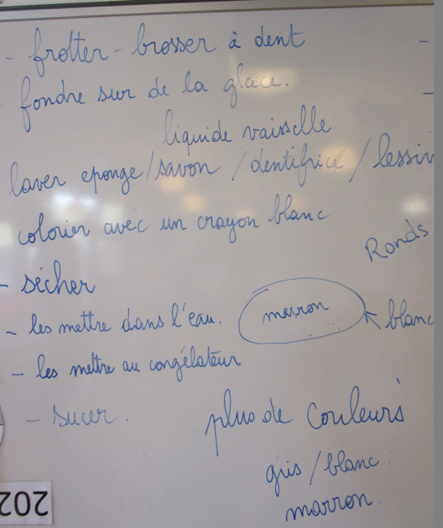
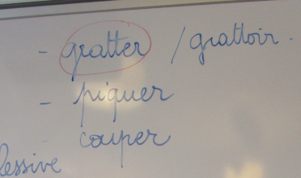
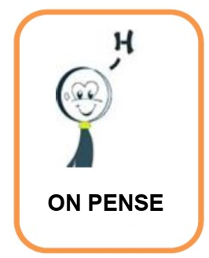
Les enfants remarquent que les bonbons sont blancs et s’étonnent.
« On a volé la couleur des bonbons ! ».
L’enseignant met alors au défi ses élèves de trouver des idées pour enlever leur couleur (Comment a-t-on fait pour voler la couleur des bonbons ?).
Les hypothèses sont relevées et on se met d’accord pour en écarter certaines (on garde par exemple : on les a grattés avec un couteau, des pièces, … on les a lavés avec de l’eau, du savon, une éponge, …on les a sucés…

Slide 6

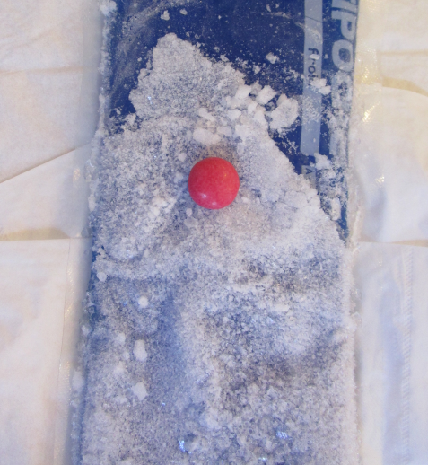
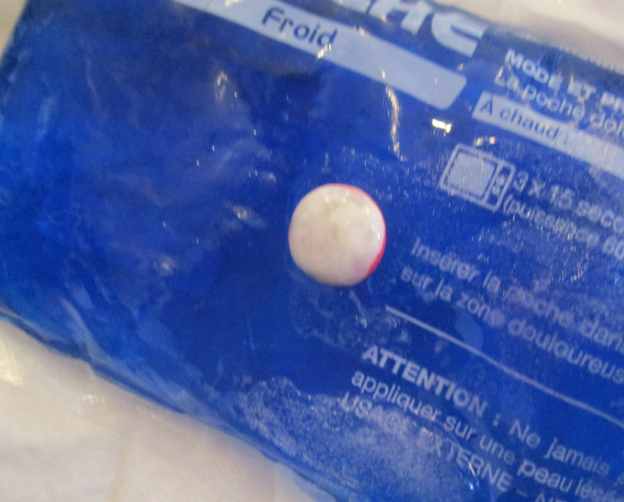
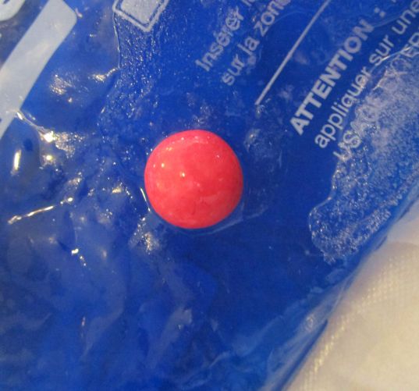
On teste l’hypothèse: si on pose un bonbon sur de la glace, il devient blanc.
Effectivement, le bonbon devient blanc, mais seulement 1 face, celle qui était posée sur la poche de glace, pas l’autre.
Et la couleur est partie seulement lorsque la glace a fondu.

Slide 7
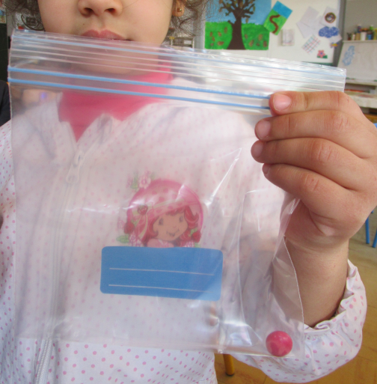
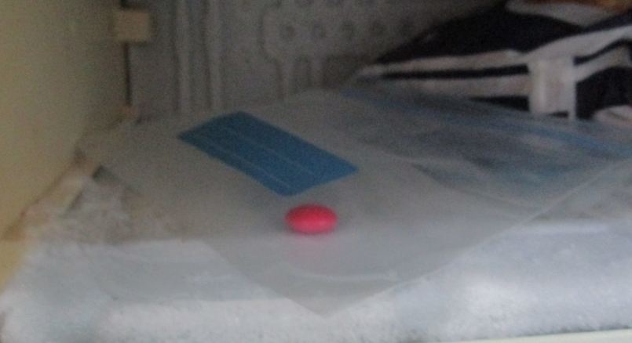
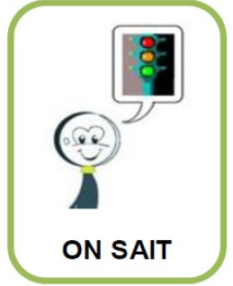
Pour savoir si c’est l’eau fondue ou le froid qui enlève la couleur, on met un bonbon dans un sac, dans le congélateur.
« C’est parce que le sac est fermé, le froid ne peut pas rentrer dedans!
- Alors comment faire pour savoir si c’est bien le froid que l’on teste?
On remet le sac ouvert avec le bonbon dans le congélateur. »
L’expérience est réalisée. Le sac ouvert est remis dans le congélateur. Le bonbon est toujours coloré lorsqu’on le ressort.
On peut donc conclure que le froid n’enlève pas la couleur du bonbon.

Slide 8
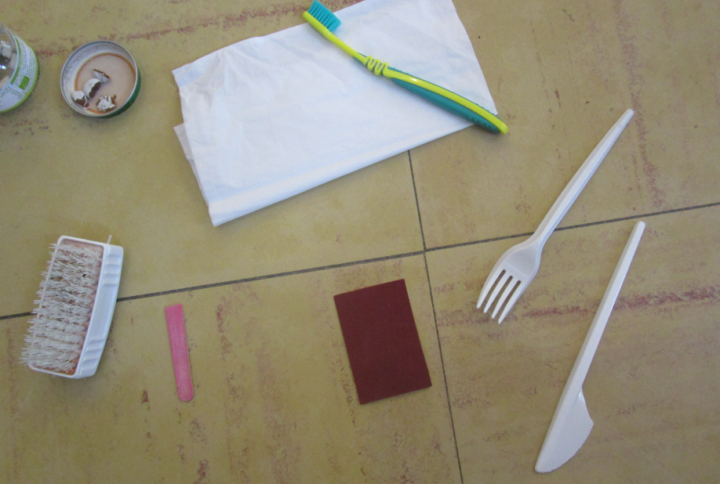
Les élèves décident avec le maître de commencer à tester le grattage.
On choisit les outils de grattage (je gratte/j’ai gratté le bonbon avec…).

Slide 9
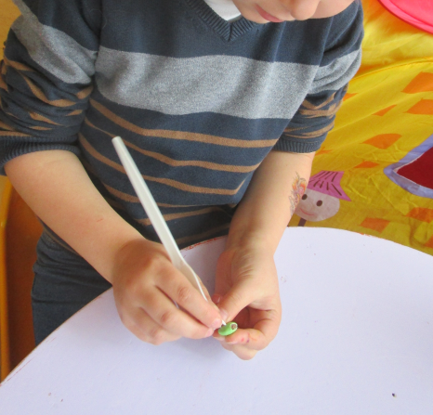
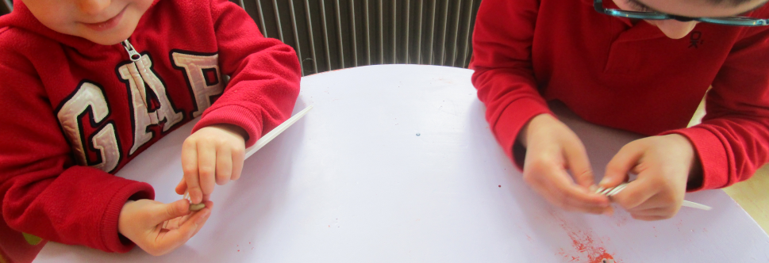
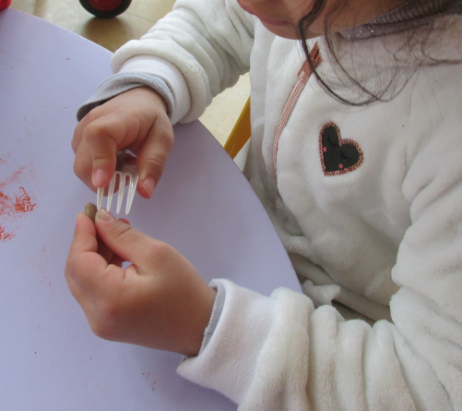
Un groupe teste le grattage avec une fourchette

Slide 10
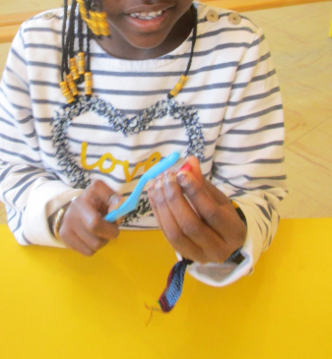
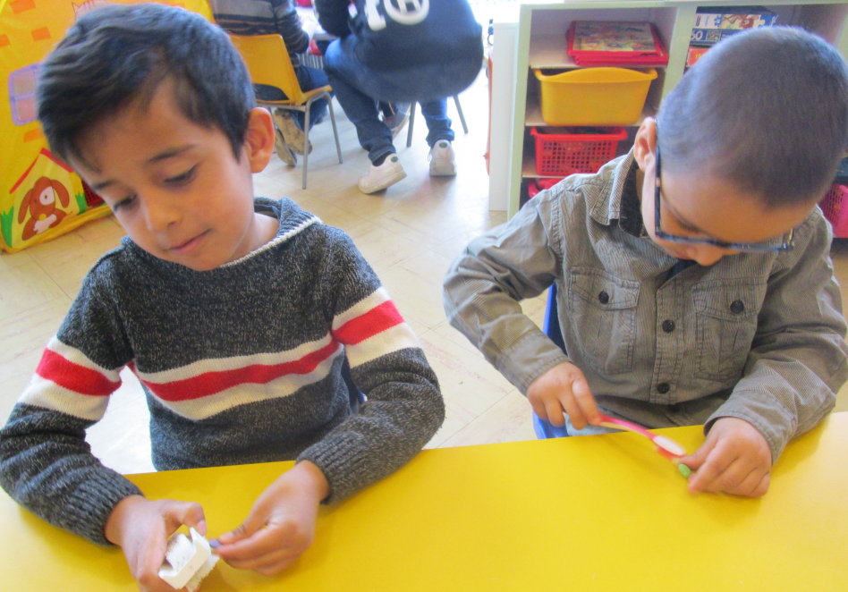
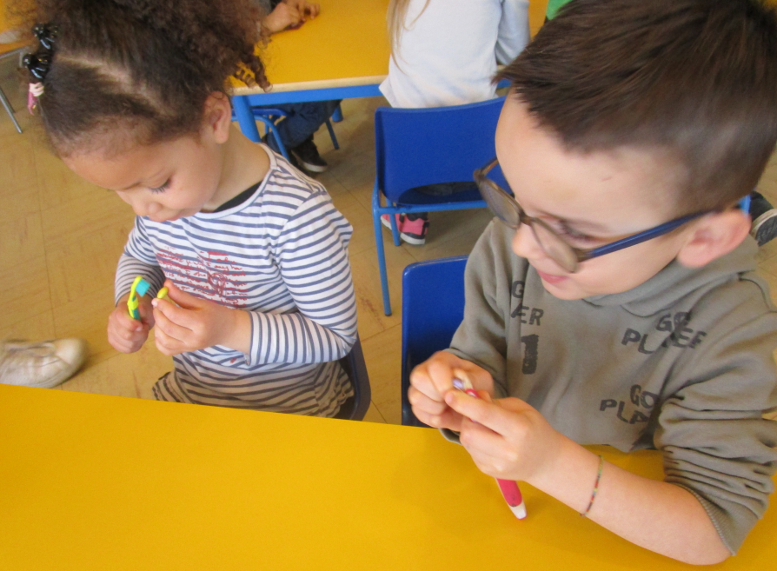
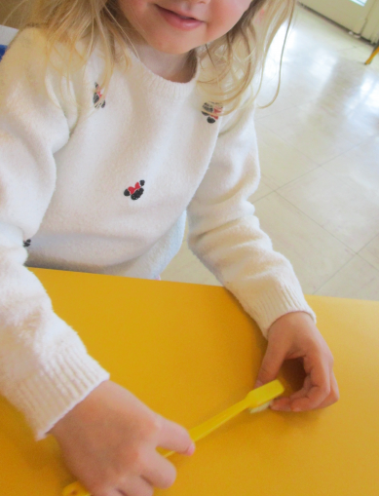
Un groupe teste le grattage avec une brosse (brosse à dents, à ongles …)

Slide 11
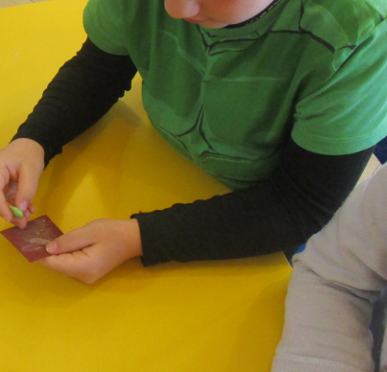
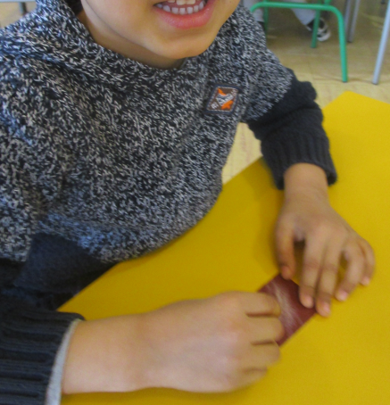
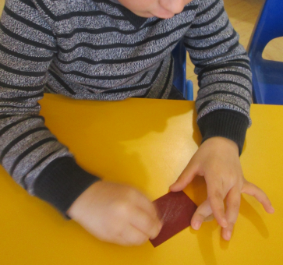
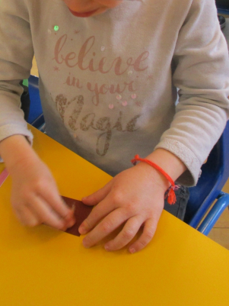
Un groupe teste le grattage avec du papier émeri

Slide 12
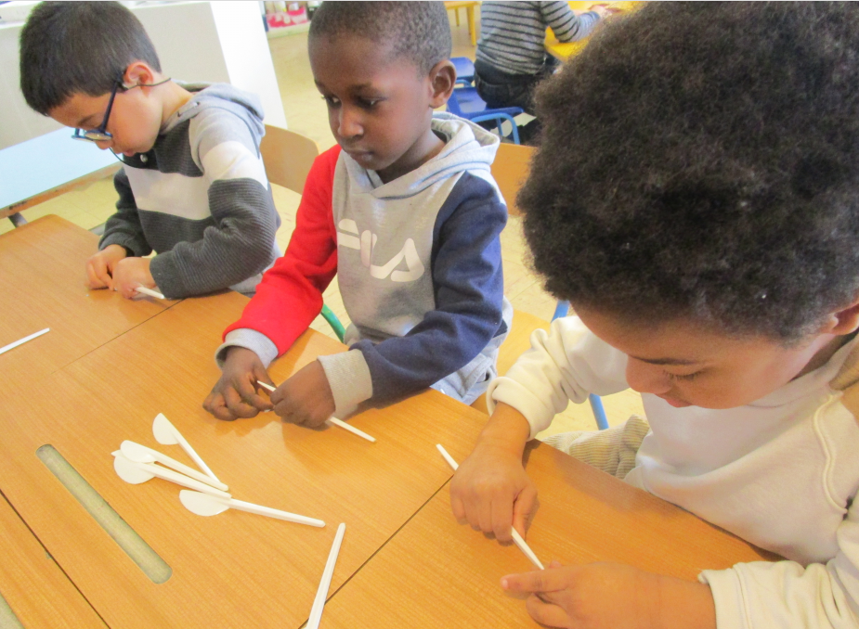
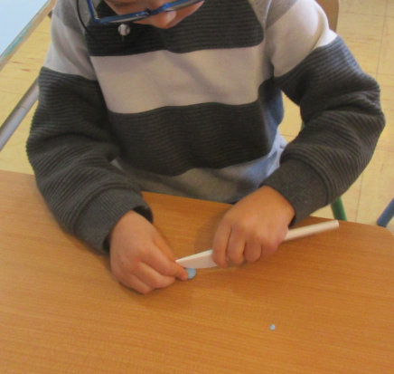
Un groupe teste le grattage avec un couteau

Slide 13
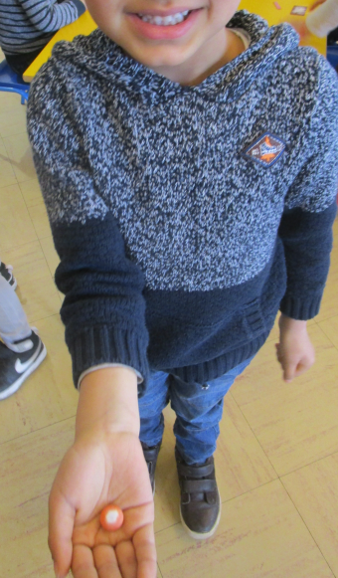
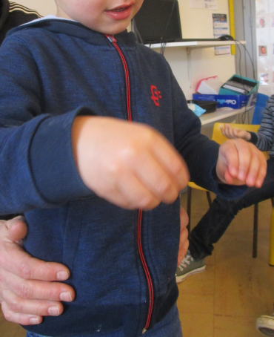
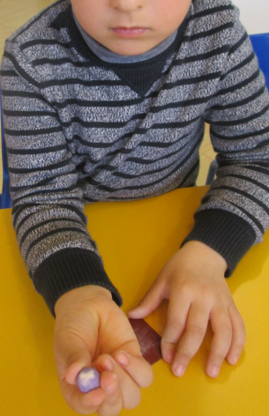
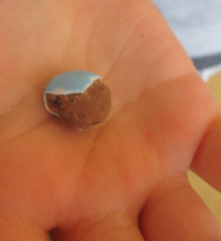
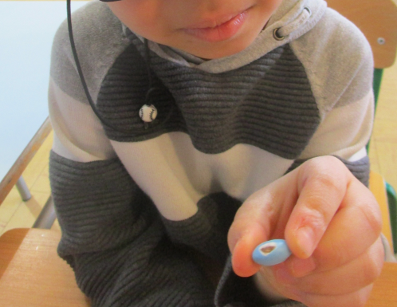
Mise en commun
Demander aux enfants « ce qui marche » et « ce qui ne marche pas »
(réponses : oui, ça marche, le bonbon est [devenu] blanc, non, c’est difficile, ça ne marche pas, le bonbon s’est cassé [en miettes, en morceaux, …]).
Moment de langage très riche pendant lequel chaque élève montre le résultat obtenu à ses pairs: j’ai utilisé tel outil, j’ai réussi/pas réussi …

Slide 14
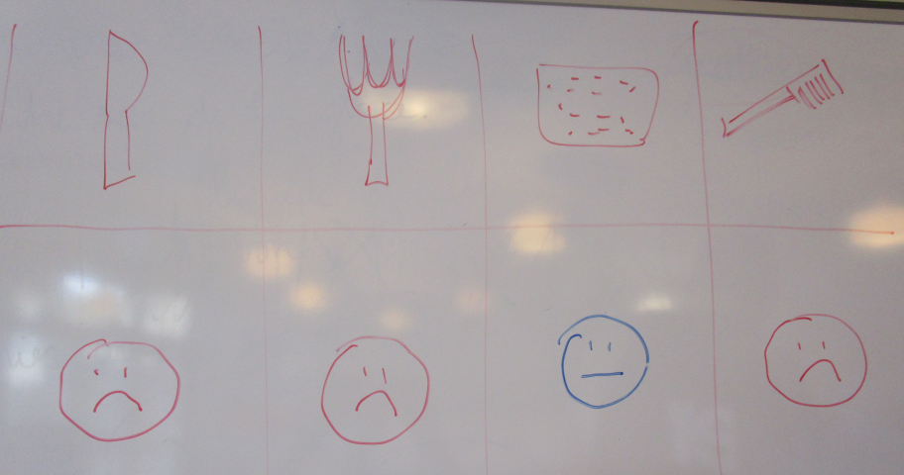
La conclusion est alors écrite sous forme d’un tableau
On obtient les meilleurs résultats avec le papier émeri, toutefois, le bonbon n’est pas entièrement blanc.
Pour devenir blancs, les bonbons n’ont donc pas été grattés.

Slide 15
Séance 2: Laver la couleur, oui mais avec quoi ?
On décide de tester notre idée: on va LAVER les bonbons.
on cherche avec quoi on peut laver:
Les cheveux avec du shampoing
Le corps avec du gel douche/du savon
La vaisselle avec du liquide vaisselle
Le linge avec de la lessive
Les dents avec du dentifrice
Nous choisissons de tester:
-l’eau seule
-l’eau et le savon
-l’eau et la lessive
-l’eau et le liquide vaisselle

Slide 16
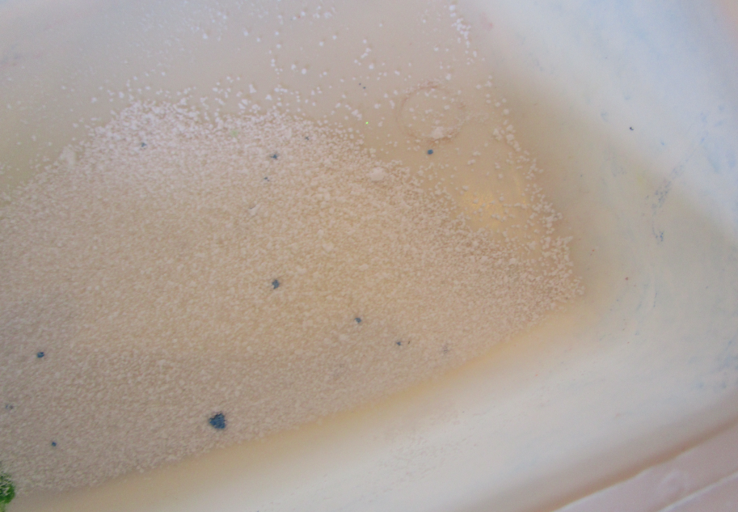
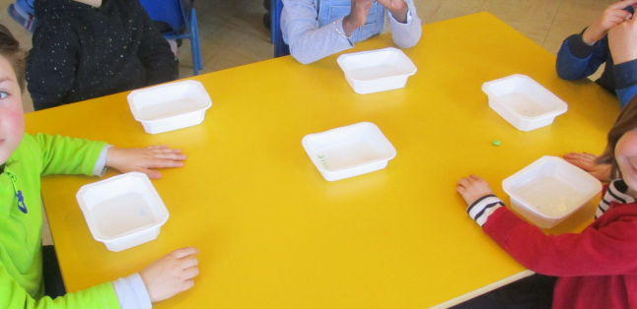
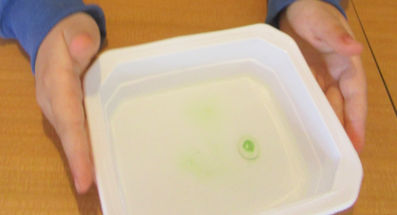
Eau et lessive

Slide 17
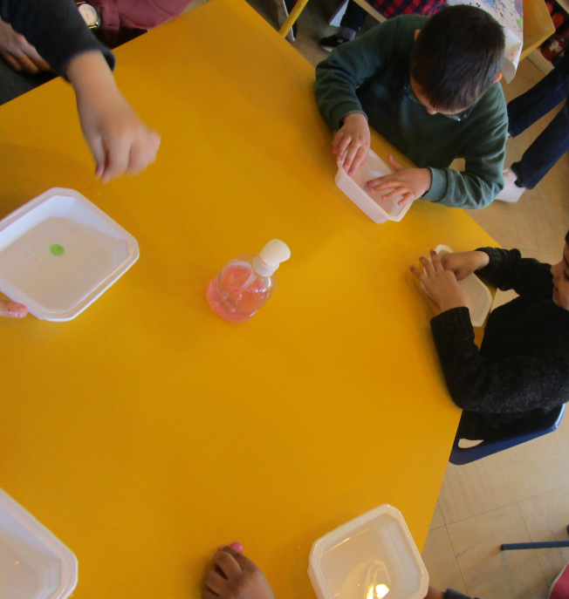
Eau et savon

Slide 18
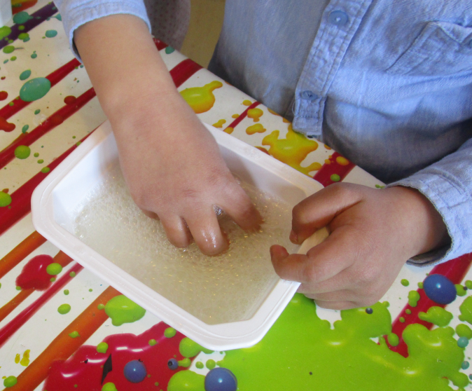
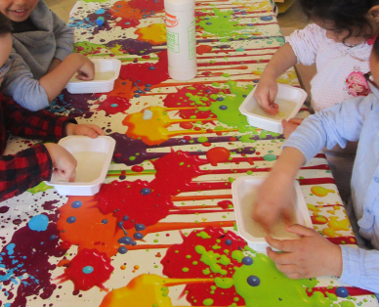
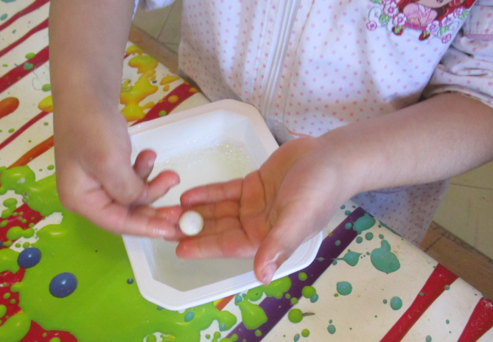
Eau et liquide vaisselle

Slide 19
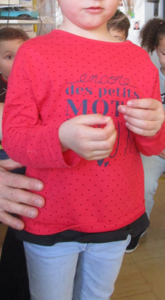
On explique aux camarades ce que l’on a fait dans chaque groupe:

Slide 20
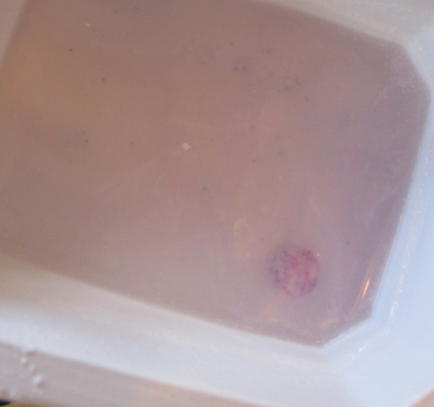
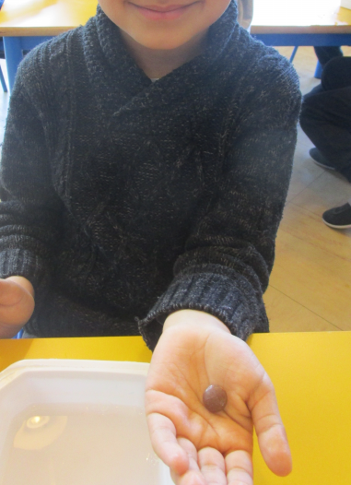
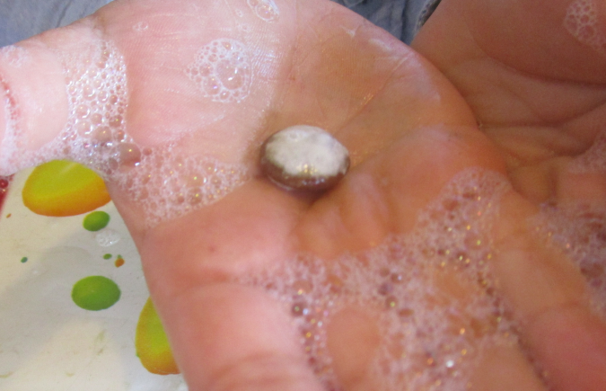
Ce que l’on a appris:
1. Tous les groupes ont réussi à enlever la couleur du bonbon.
2. On obtient d’abord la couleur blanche, puis si on continue de laver, on voit le chocolat apparaitre.
3. l’eau est devenue colorée: la couleur du bonbon est maintenant dans l’eau.

Slide 21
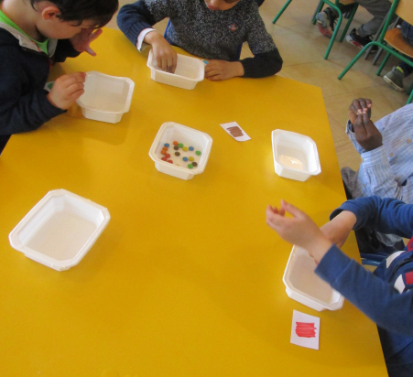
Séance 3:colorer l’eau en une teinte prévue
Après un rappel de la séance précédente, on met l’accent sur la couleur de l’eau. D’où vient-elle?
Défi proposé aux élèves: vous allez choisir un carton de couleur.
Vous devez faire de l’eau de la même couleur.

Slide 22
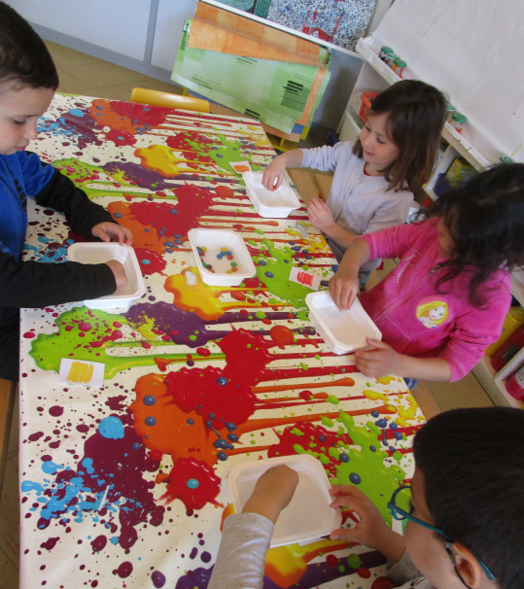
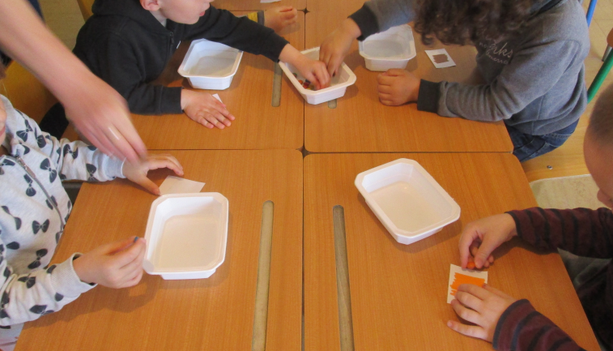
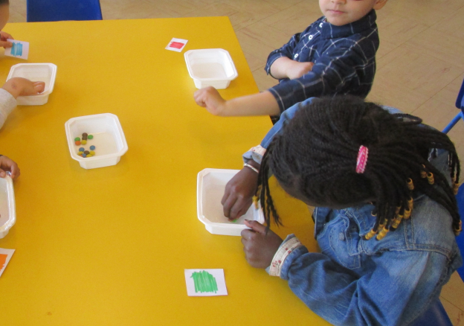
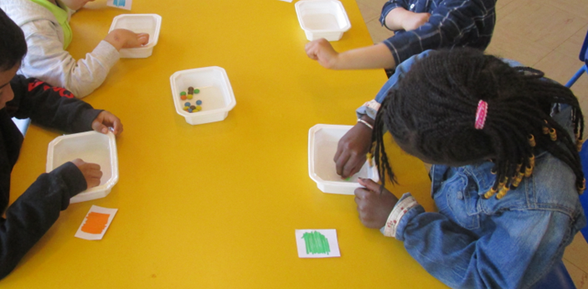

Slide 23
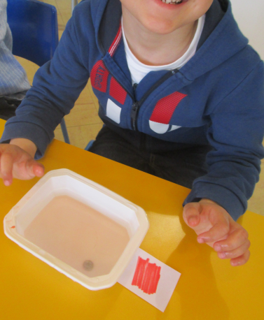



Slide 24

Mise en commun
De qu’elle couleur devait être l’eau?
De qu’elle couleur est-elle?
A-t-on réussi?
Quel conseil peut-on donner à cet enfant pour obtenir de l’eau rouge?
Cette eau est bien jaune,
mais elle n’est pas beaucoup colorée…

Slide 25
Ce que j’ai appris:
Pour obtenir de l’eau rouge, j’utilise un bonbon rouge,
Pour obtenir de l’eau verte, j’utilise un bonbon vert,
Pour obtenir de l’eau bleue, j’utilise un bonbon bleu …
La couleur se dissout dans l’eau.

Slide 26




Nouveau défi: comment obtenir une eau de couleur plus foncée?
Chaque élève expérimente.

Slide 27




Slide 28

Mise en commun
Que peut-on conclure? Plus on met de bonbons, plus l’eau est foncée.

Slide 29


Barquette atypique
Pourquoi l’eau est grisâtre?
J’avais envie de mettre des bonbons de toutes les couleurs pour voir ce que ça faisait…

Slide 30

avec des bonbons marron
avec des bonbons de toutes les couleurs

Slide 31

Séance 4 nouveau défi: comment obtenir une eau verte sans bonbons verts? Une eau violette sans bonbons violets ?
Chaque élève choisit un carton « couleur » (violet, orange, vert, marron) et fait des tests pour obtenir une eau de la même couleur.
PFF …
mais quel casse-tête!
Mais, ils sont où les bonbons orange????

Slide 32


On expérimente …

Slide 33




On trouve ou on recommence…
Regarde maîtresse, c’est vert !
Pas moi … je n’arrive pas à colorer mon eau en orange avec des bonbons jaunes et bleus, GRRR …
J’ai réussi !!!
Trop fort: bleu et jaune, ça fait du vert.

Slide 34

Mise en commun: les élèves expliquent comment ils ont fait, quelles sont les difficultés rencontrées, ce qui fonctionne ou ne fonctionne pas …

Slide 35




Mélange des couleurs avec de la peinture pour consolider ce que nous avons appris:
À partir de l’album Couleurs d’Hervé Tullet
On choisit 2 couleurs, on met nos empreintes sur une feuille, on frotte nos mains,
on met à nouveau nos empreintes sur la feuille.

Slide 36


Slide 37







Autour de la littérature de jeunesse sur le mélange des couleurs
comptine

Slide 38


Séance 5 : est-ce que tout peut se dissoudre?
On teste du café , du sel, du sucre en morceaux, des pois chiches, de la semoule.
Un groupe teste le café: on met du café dans de l’eau, on remue en tournant le gobelet.

Slide 39


Un groupe teste le sel fin

Slide 40



Un groupe teste le sucre en morceaux
OHH !!??
Il est où le sucre ?
Je remue, je remue … touille, touille, ratatouille …

Slide 41



Un groupe teste la semoule
On voit toujours la semoule!

Slide 42


Un groupe teste les pois chiches

Slide 43






Mise en commun: chaque groupe explique ce qu’il a observé
J’ai mis du café dans de l’eau, j’ai remué, je ne vois plus la poudre du café, mais l’eau est colorée maintenant.
J’ai mis du sel dans l’eau, j’ai remué, je ne vois plus le sel, il s’est dissout dans l’eau, il est soluble.
J’ai mis de la semoule dans mon gobelet d’eau, j’ai remué, je la vois toujours, elle est insoluble.

Slide 44
Représentations des élèves
Ce qui est dur n’est pas soluble
→ le sucre en morceaux permet de démentir cette idée.
La poudre est toujours soluble
→ la semoule permet de démentir cette fausse représentation des élèves.
Ça disparait
→ parfois, on ne le voit plus, mais il est toujours là : le café permet là aussi de démentir cette représentation erronée.
RIEN NE DISPARAIT !

Slide 45

Ce que j’ai appris
Ce n’est parce qu’on ne voit plus un élément qu’il disparait, si on goûte l’eau du gobelet, elle est salée, sucrée…
Certains éléments sont solubles (ça se dissout dans l’eau) , d’autres sont insolubles (ils ne peuvent pas se dissoudre dans l’eau)

Slide 46

Gwénaëlle BOURGOUIN
PEMF Ecole maternelle St Exupéry Luisant
Hervé LAVOT
PEMF Responsable du CDRS28
Ecole Jules Ferry
4, rue Pasteur 28110 Lucé
herve.lavot@ac-orleans-tours.fr

